Slide 2
Практические советы по разработке.
Олег Меринов TeamLead

Slide 3
Naming convention и code style
Использовать:
PacalCasing для имён класса и методов
camelCasing для аргументов метода
var когда тип переменной понятен
I для интерфейса
Избегать или не использовать совсем:
венгерскую нотацию для переменных
CAPS
аббревиатуры в именовании классов, методов и переменных
var когда вывод типа сделать очень сложно
Использовать готовый code style и naming convention: https://docs.microsoft.com/en-us/dotnet/standard/design-guidelines/naming-guidelines

Slide 4
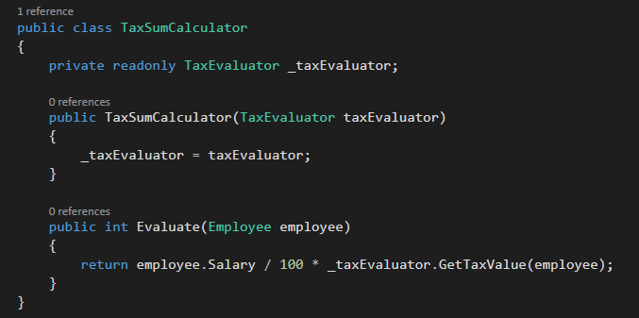
Простой код
Метод можно охватить взглядом целиком
Простые вещи просто
Ваш код может быть модифицирован в будущем кем то другим

Slide 5
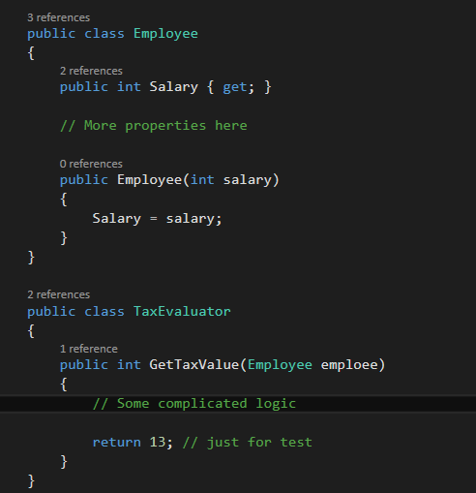
Слабая связанность
Слабая или сильная связанность ?

Slide 6
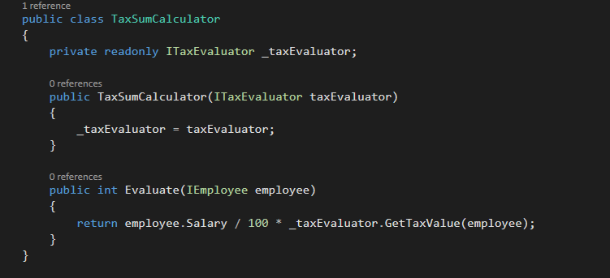

Слабая связанность. IoC

Slide 7
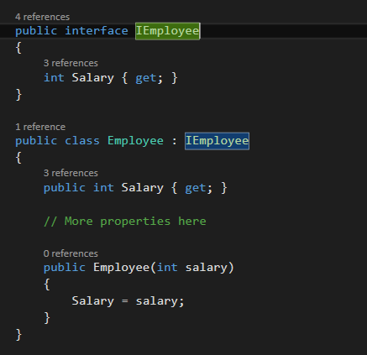
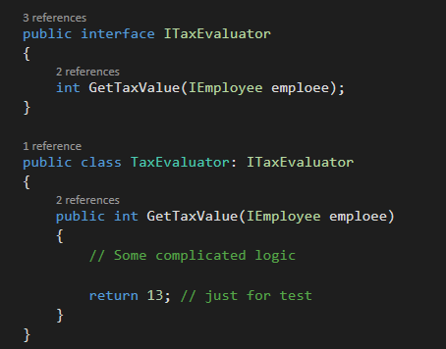
Слабая связанность. IoC

Slide 8
Настройка DI
Instance Per Dependency
Single Instance
Instance Per Lifetime Scope
Instance Per Matching Lifetime Scope
Instance Per Request
Instance Per Owned
Thread Scope

Slide 9
Чего ещё не хватает ?

Slide 10
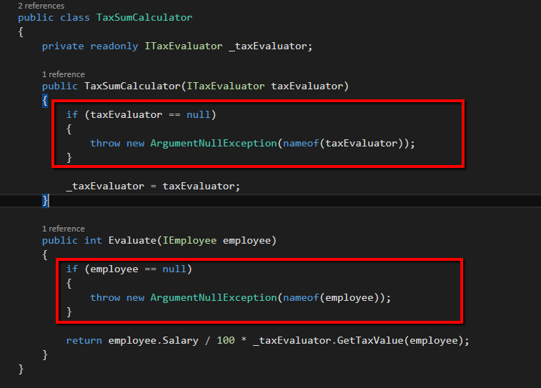
Проверка аргументов

Slide 11
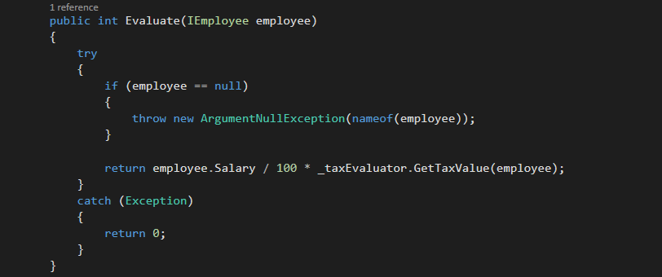
Обработка исключений

Slide 12
Обработка исключений

Slide 13
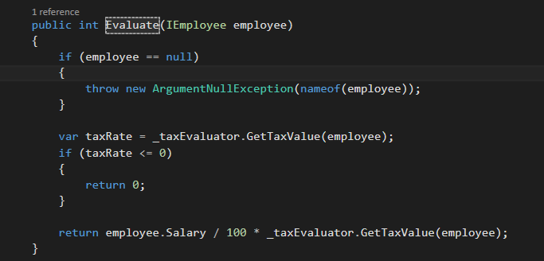
Проверка аргументов

Slide 14
Сложность алгоритмов

Slide 15
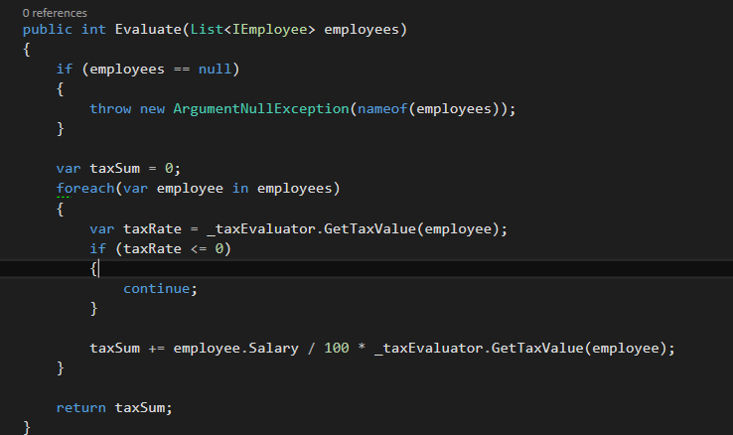
Сложность алгоритмов

Slide 16
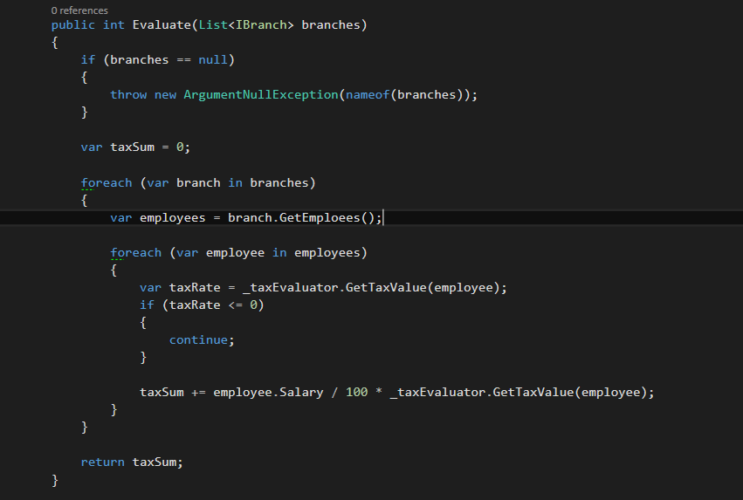
Сложность алгоритмов

Slide 17
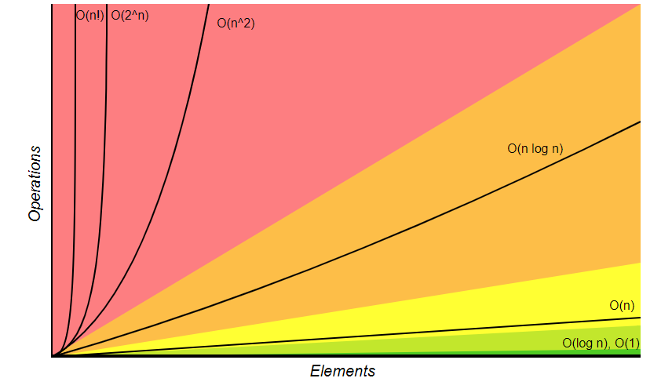
Сравнение графиков O (n)
*графики взяты с http://bigocheatsheet.com/

Slide 18
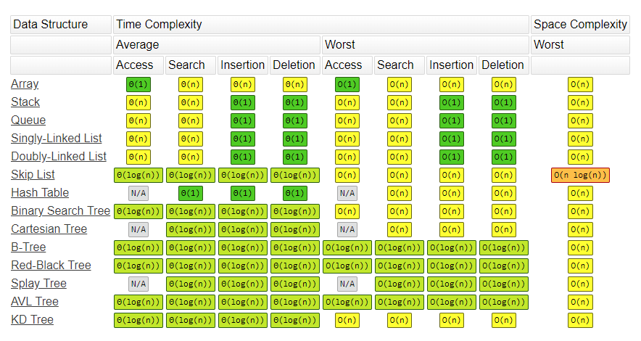
Основные структуры данных и сложность
*графики взяты с http://bigocheatsheet.com/

Slide 19
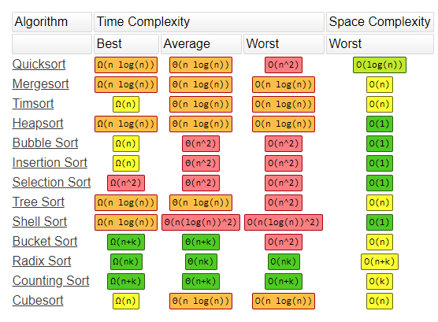
Сравнение сложности сортировки массива
*графики взяты с http://bigocheatsheet.com/

Slide 20
Unit tests
Unit tests
Unit tests
Unit tests
Unit tests
Unit tests
Unit tests
Unit tests
Unit tests

Slide 21
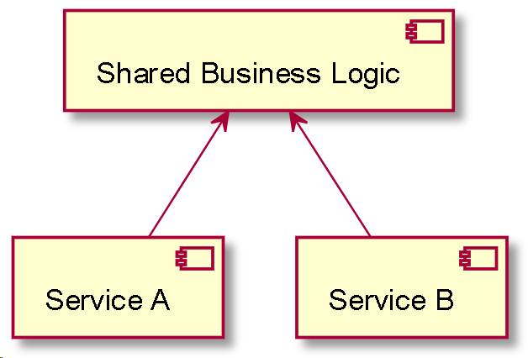
DRY

Slide 22
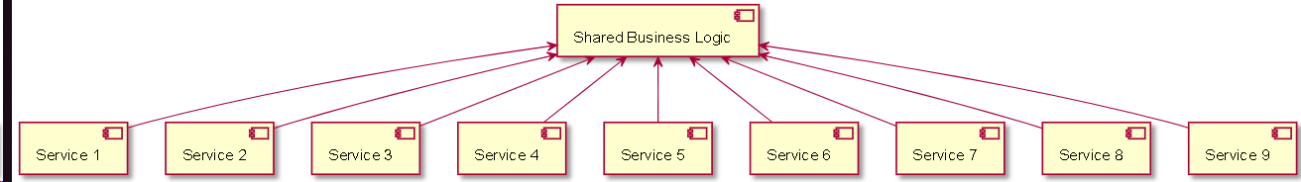
DRY

Slide 23
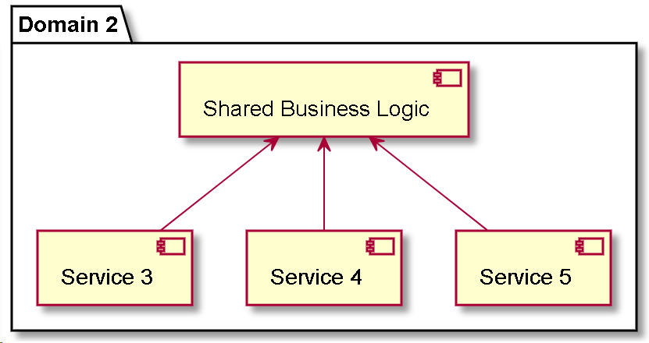
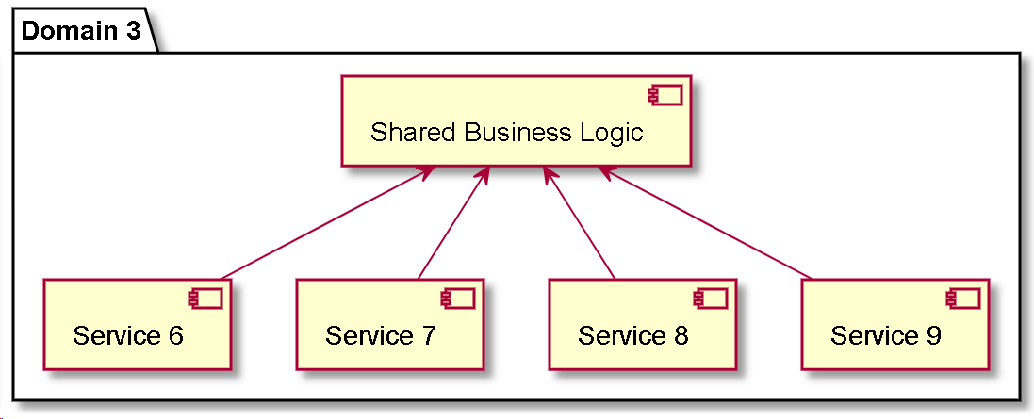
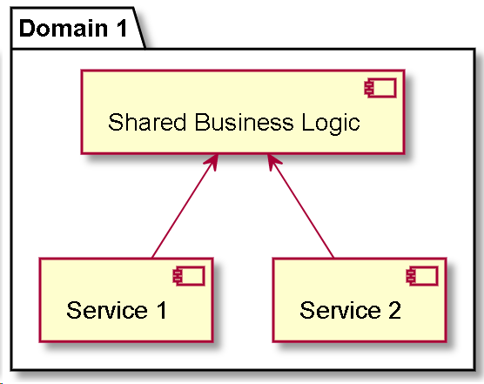
DRY

Slide 24

Спасибо
за внимание

